Slide 1
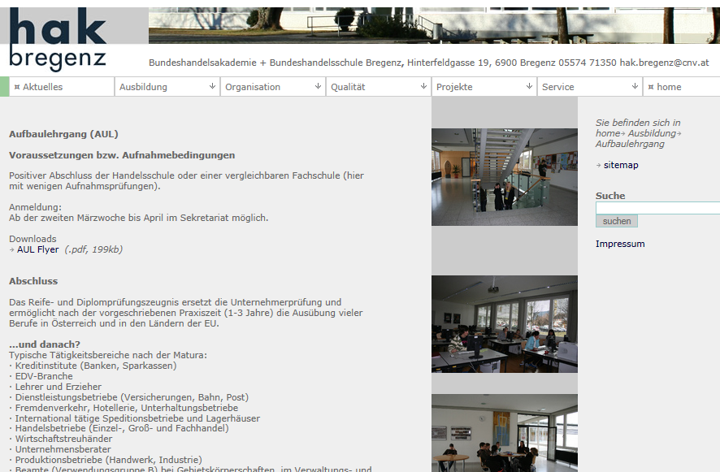
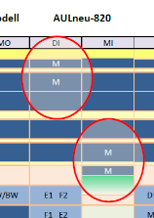
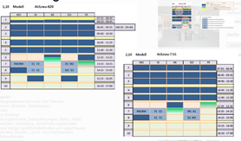
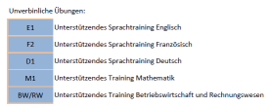
AULNEU
KV AUL1a/b
Lehrer/in D
Lehrer/in E
Lehrer/in F
Lehrer/in M
Lehrer/in RW
Lehrer/in BW
Lernbegleitung
Martin Ziegler
Helmut Eisele
Thomas Sperger
Manfred Sparr

Slide 2
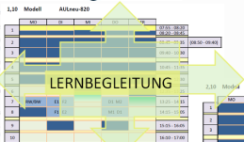
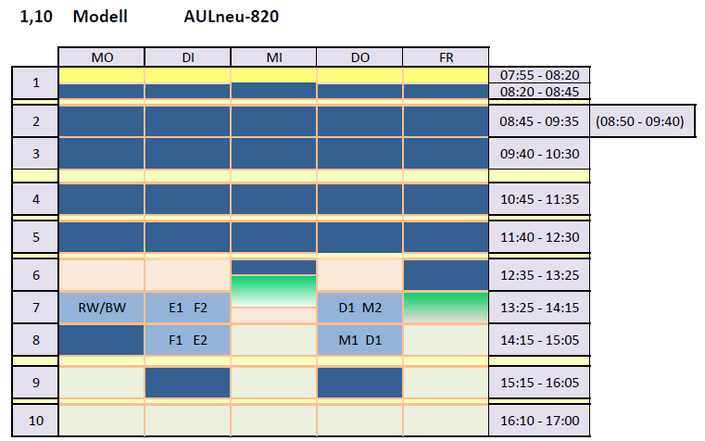
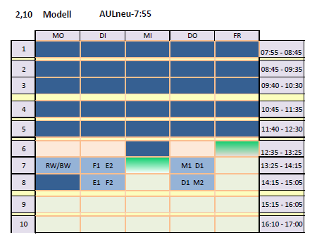
AULNEU

Slide 3
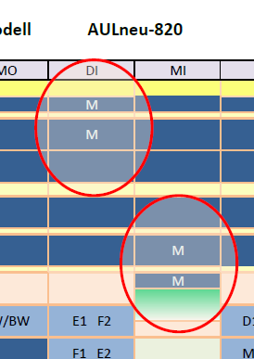
AULNEU

Slide 4
AULNEU

Slide 5
AULNEU

Slide 6
AULNEU
LERNBEGLEITUNG

Slide 7
AULNEU
Danke
-
Ende

